Slide 1
Environnemental Sensing
Présentation

Slide 2
Structure

Slide 3








Interopérabilité et données environnementales
Système
Données
Stockage
Consommation de données
Dimension spatiale
Dimension temporelle
Production de données
Traitement
Partage
Donnée environnementale
Restitution
Réseau
Propriété
Contexte
Sensor
Trois niveaux
Technique « pouvoir communiquer » : format des données, protocoles (ex. Json, LoRa, Xarray, Tiff)
Syntaxique « savoir communiquer » : mode de formatage et de codage des données (ex. Fichier, API, Payload)
Sémantique « savoir se comprendre » : signification des données échangées (ex. modèle de données)

Slide 4
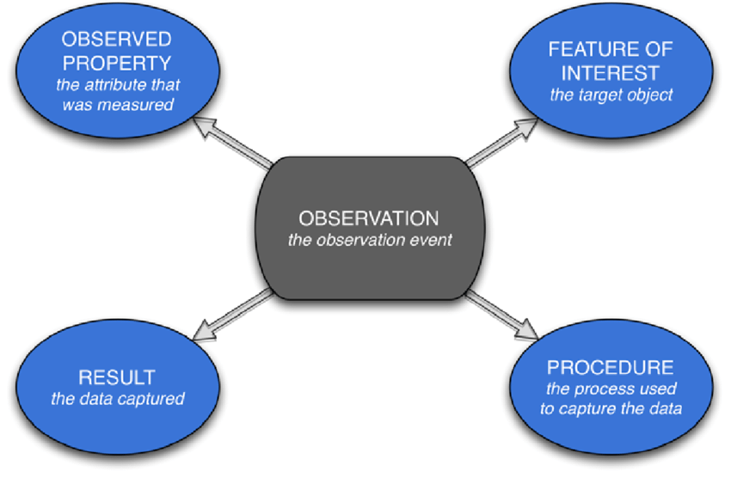
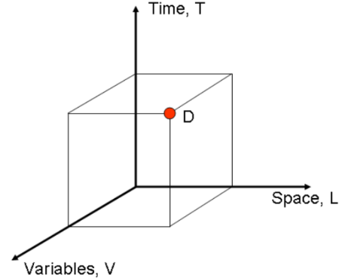
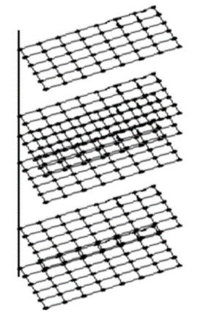
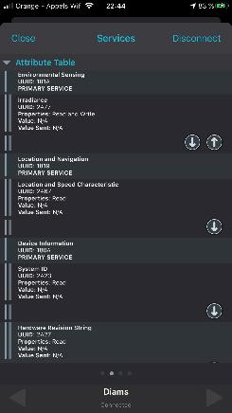
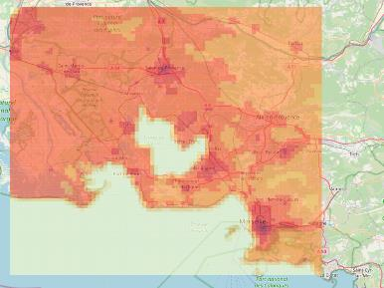
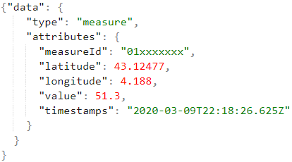

Principes
interleaved
Time | Space | Variable | Data
CUAHSI Community Observations Data Model
Domaine-range
Time
Space
Variable
Data

Slide 5
Modélisation – cas d’usage
Intégration de tous les cas d’usage
Mesures multiples
Capteurs mobiles
Historique de relevés
Mesures surfaciques / volumiques (grid)
Tracking
Résultats de modèles
inventaires
Réseau de capteurs

Slide 6


Connecteurs
Open data
Sensor
Réseau
BLE LoRa Sigfox
TCP/IP
Traitement
Bibliothèque de connecteurs
Toutes fonctions
Extensible
Assemblage de connecteurs
Inter-connexions
Intégration applicative
Messagerie
Fichier, json
Publication
Topic
Stockage
Données brutes
Usage
Données globales
Traitement
No-SQL
SQL
No-SQL
exemple

Slide 7
Principes

Slide 8
Modélisation - indexation
Interleaved
Domaine-range
Datation |  | Location |  | Property |  | Result
D1 name | D1 time | L1 lat | L1 lon | P1 name | P1 unit | R1
D1 name | D1 time | L2 lat | L2 lon | P1 name | P1 unit | R2
D2 name | D2 time | L2 lat | L2 lon | P2 name | P2 unit | R3
D2 name | D2 time | L2 lat | L2 lon | P3 name | P3 unit | R4
Datation
D1 name | D1 time
D2 name | D2 time
Location
L1 lat | L1 lon
L2 lat | L2 lon
Property
P1 name | P1 unit
P2 name | P2 unit
P3 name | P3 unit
Result | Dat | Loc | Prp
R1 | 1 | 1 | 1
R2 | 1 | 2 | 1
R3 | 2 | 2 | 2
R4 | 2 | 2 | 3
Représentation tabulaire
Facilement lisible
Un seul tableau
Mais :
Duplication d’information (risque d’erreur)
Complexité d’exploitation et de mise à jour

Slide 9
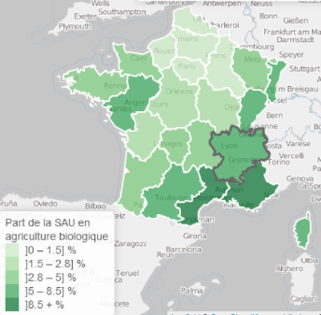
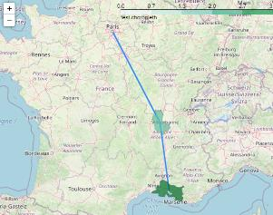
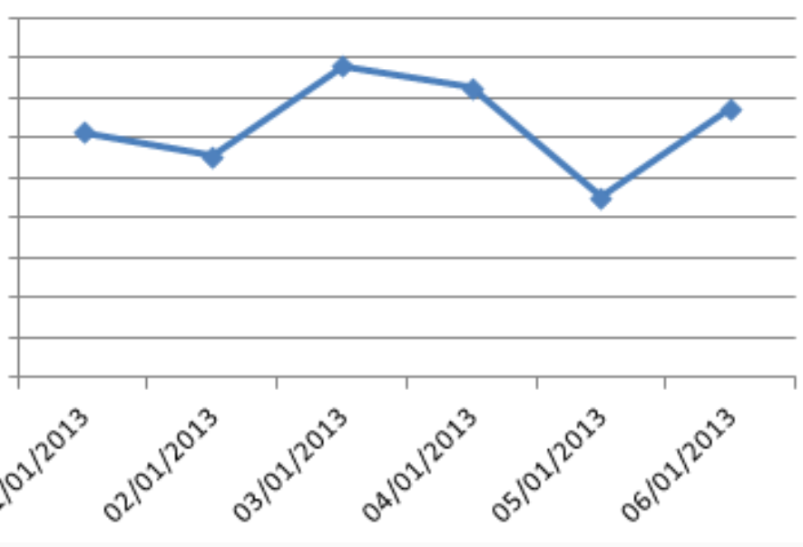
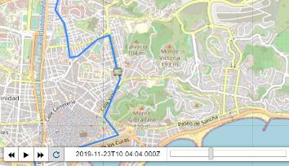
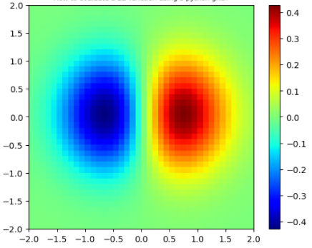
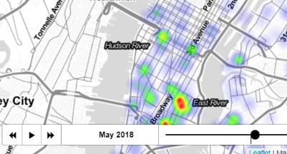
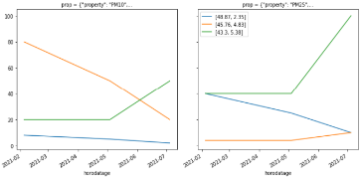
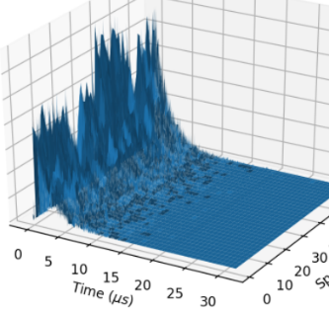
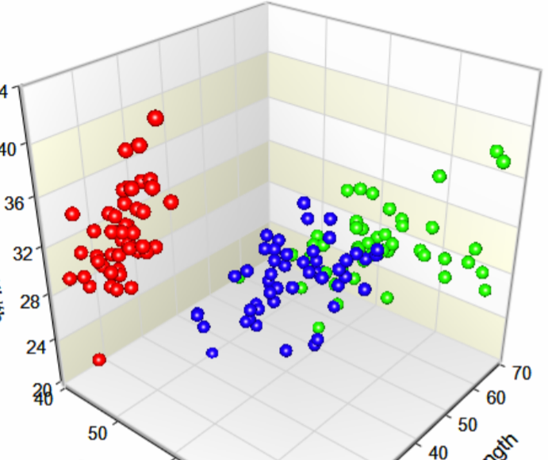
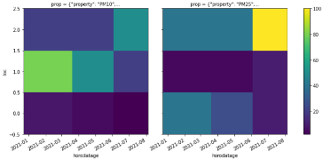
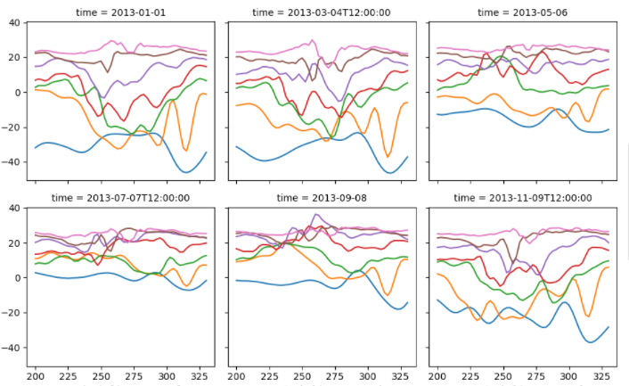
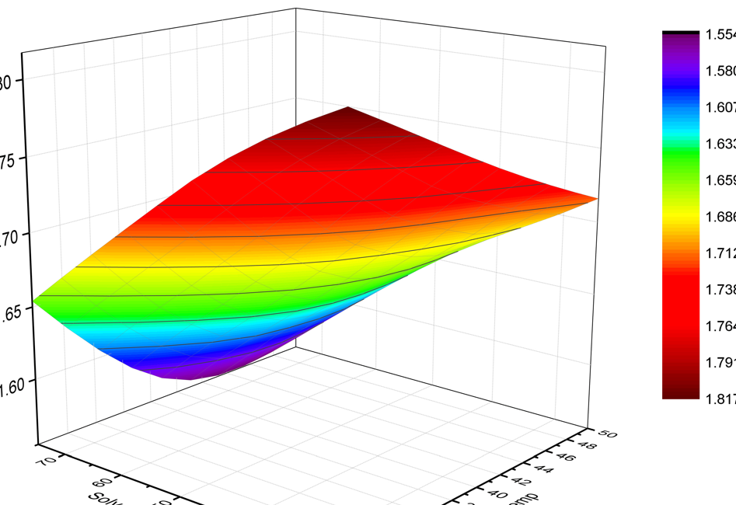
Modélisation - Dimension
1
1
Dimension 1
Relevé d’un paramètre sur un trajet, dans le temps ou dans l’espace
Ex. station de mesure fixe
Ex. Relevé satellite
Ex. Relevé en mobilité
Relevé ponctuel d’un ensemble de paramètres
Ex. Bilan annuel
Dimension 2
Evolution d’un paramètre dans l’espace et dans le temps
Ex. Réseau de station de mesure fixe mono-paramètre
Ex. Relevé satellite multi-paramètres
Ex. Relevé satellite temporel mono-paramètre
Ex. Relevé en mobilité de plusieurs paramètres
Evolution d’un ensemble de paramètres dans l’espace, dans le temps ou sur un trajet
Dimension 3
Evolution d’un ensemble de paramètres dans l’espace et dans le temps
Ex. Réseau de station de mesure fixe multi-paramètres
Ex. Relevé satellite temporel multi-paramètres
1
1
1
2
2
2
2
2
3
3
3
3
3

Slide 10
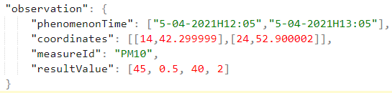
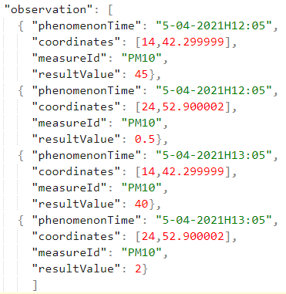
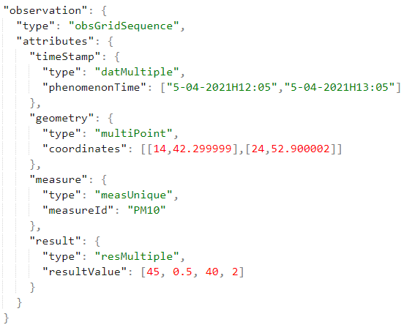
Modélisation - formats
Formats multiples
Formats binaire (ex. payload 12 octets)
Formats imposés (ex. bluetooth)
Formats texte json (réduit / étendu)
Formats fichiers (ex. Tiff / GeoTIFF)
Standards appliqués
ISO : O&M
OGC : Coverage, sensorML,
Timeseries, GeoTIFF
IETF : json, geo-json
Bluetooth : Environnemental sensing
LoRa
Exemple json
mesure en deux points à deux instants (4 valeurs)
Réduit / Domaine range
Etendu / Domaine range
Réduit / Interleaved

Slide 11
Connecteur Sensor
Phase déclaration
Définition du contexte
Phase d’initialisation
Envoi par le capteur des méta-données liées au dispositif d’acquisition
Phase opération
Envoi par le capteur des données spécifiques à chaque mesure
Reconstitution d’une observation complète à partir
Des méta-données capteur
Des métadonnées du contexte
Des données mesurées
Déclaration
phase
Initialisation
Phase
Operation
phase
Storage
Données brutes
Observation context
Observation reference
Observation measure
Observation complete
No-SQL
Ex. Feature
Ex; Feature
Process
Property
Datation Location Result
Network
BLE LoRa Sigfox
TCP/IP
Sensor
Observation reference
Observation measure
Ex. Property
Process
Ex. Datation Location Result
Utilisation des fonctions d’extension pour agréger les données envoyées en plusieurs étapes
Cette approche minimise les flux de données et maximise la complétude

Slide 12
Mise en oeuvre
Structure de données standard
Mettre à disposition un standard fédérateur
Représentation unifiée des données
Faire converger les standards
Fournir des services liés aux données environnementales
Fourniture de connecteurs spécifiques pour des applications clientes
Fourniture de technologies de traitement (filtrage, prédiction, assimilation, représentation)
Fourniture d’extracteurs d’informations
Construire des applications dédiées aux données environnementales
Hébergement de données issues de réseaux de capteurs
Réalisation d’études et d’analyses
Intégration dans les environnements clients
Périmètre initial
Connecteurs et composants standards
Kit d’architectures
Hors périmètre initial
Applications simplifiées
Fournisseurs de plateformes et de services
Fournisseurs de logiciel de conception, d’étude et d’exploitation
Gestionnaires de flottes de capteurs
Intégrateurs de systèmes de mesure
Clients

Slide 13
Principes complémentaires

Slide 14
Modélisation : structures
Gestion d’équivalence de structures de données
Exemple : mesure en quatre points à cinq instants
Format « grid » **
bijectif
Format « neutre »
bijectif
Format «interleaved»
Time
Tref
ΔΤ
Nb
Space
Pref
ΔP
Nb
Variable
Mes1
Data
Val1
Val2
…
Val20
 | Time *
T1 | Tref
Τ2 | ΔΤ1−2
Τ3 | ΔΤ2−3
Τ4 | ΔΤ3−4
Τ5 | ΔΤ4−5
Space *
Pref
ΔP1-2
ΔP2-3
ΔP3-4
Variable
Mes1
Data
Val1
Val2
…
Val20
Time | Space | Variable | Data
T1 | P1 | Mes1 | Val1
T1 | P2 | Mes1 | Val2
… | … | … | …
T5 | P4 | Mes1 | Val20
7 valeurs
10 valeurs
60 valeurs
* Format réduit dates, points : référence + unité + écart (entier « int32 »)
** Si ΔP ou ΔT constant

Slide 15
Xarray – mapping
Result
Datation
Location
Property
Axis
Name
Date
Name
Lon
Lat
Name
Type
Property
loc
res
Location
Datation
prp
dat
Values
Coords
Dims
Xarray
Data : matrice de données (ex. numpy ndarray)
Coords : matrice des index sous la forme : (dims, data, attrs)
Dims : nom des dimensions
Attrs : dictionnaire d’attribut (pour data ou coord)
Name
Mapping
Dims : dat/loc/prp ou réduite si nombre d’axes < 3
Data : matrice de Result recalculée suivant la dimension choisie
Coords : listes de datation/location/property
Attrs : attributs positionnés
Name : obs_name

Slide 16
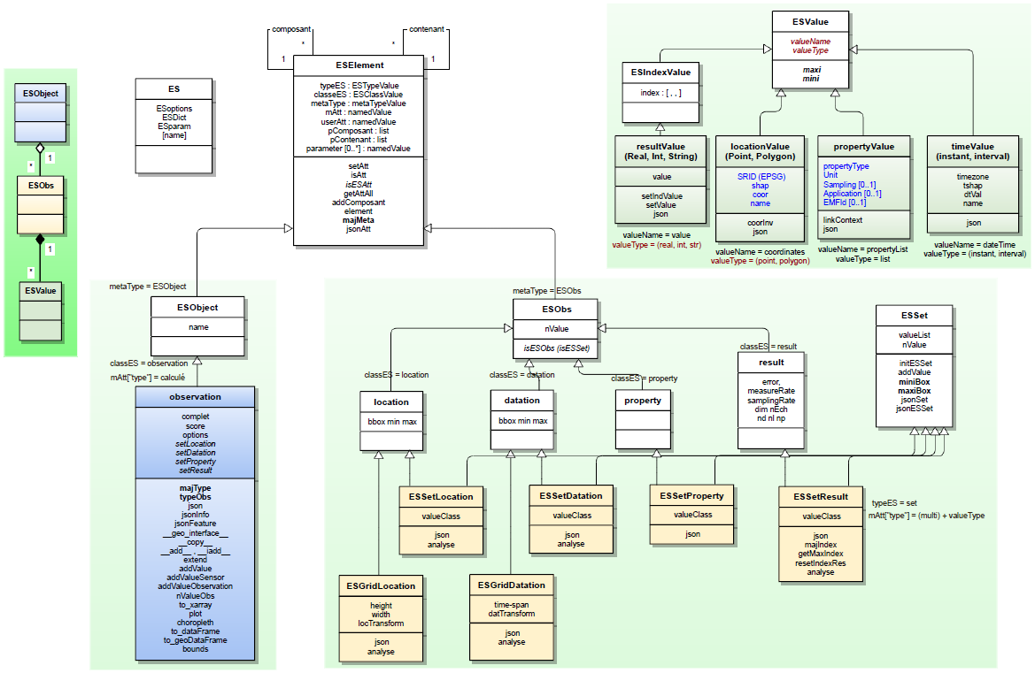
Modélisation – Classes UML

Slide 17
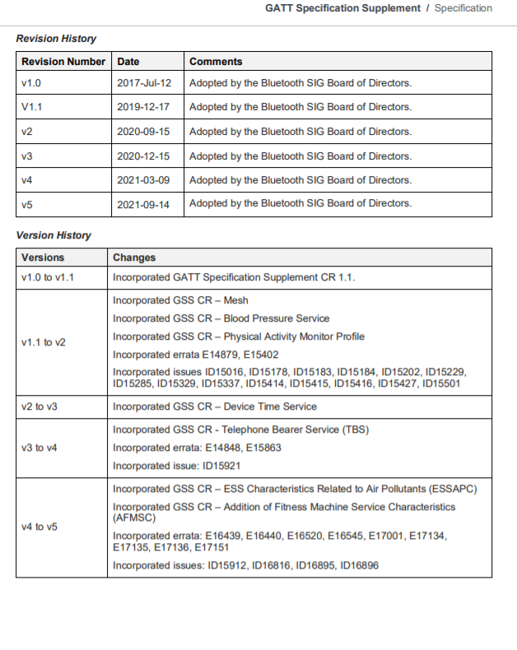
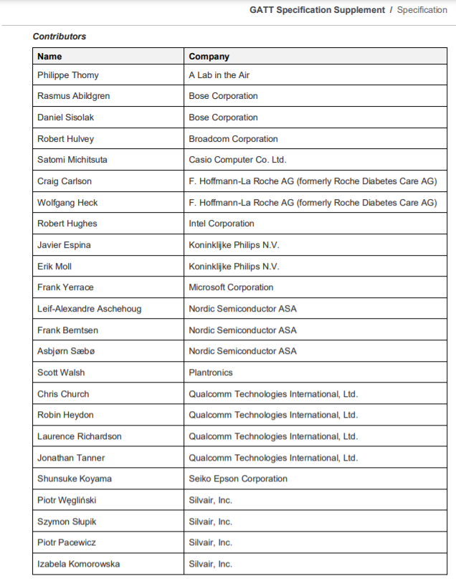
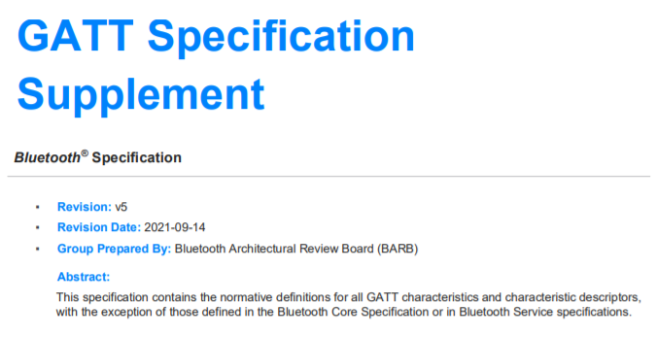

Slide 18
Liens
Intégration des données air dans le profil Bluetooth « environnemental sensing »
Blog sur l’analyse des données de mesures
Exemple assimilation
Exemple prédiction
Page animée sur wikipedia (Compression de courbe)
Capteur open-source
Module arduino de mesure

